Slide 1
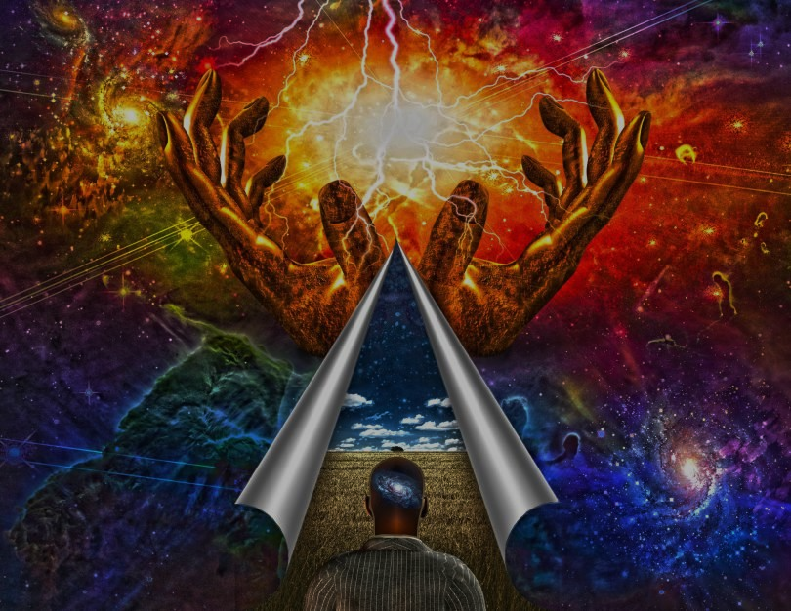

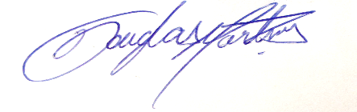
Reiki Sublime
Andréa Albuquerque D'Elia
Concluiu o curso Os 7 Raios Dos Elohins em Nível Mestrado tendo recebido a qualificação/iniciação e estando plenamente habilitado(a) a praticar suas técnicas na integralidade.
Dia 17 de Fevereiro de 2021
Carga Horária: 24 h/aula
Nº de inscrição: 0175
LINHAGEM
Gabriela Y Szafman
Jay Burrell
Rafael A P
Douglas Martins
Douglas Martins

